Slide 1





Slide 2



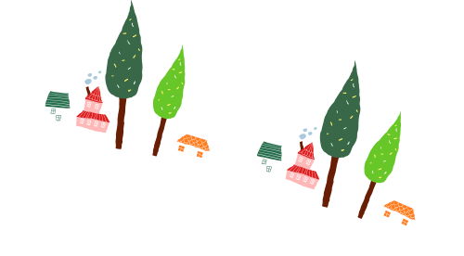





CÁCH CHƠI
Lần lượt từng câu hỏi, với mỗi câu hỏi HS lựa chọn đáp án đúng nhất. Học sinh chọn đáp án nào sẽ bấm vào củ cà rốt theo đáp án đó. Chú thỏ sẽ tự đi đến nhổ cà rốt. Cuối cùng bấm vào bác nông dân sẽ ra đáp án đúng. Bấm vào màn hình qua slide chứa câu hỏi tiếp theo.
Notes:
2

Slide 3





NHỔ CÀ RỐT

Slide 4




Con có dám thử không?
Được chứ. Nhưng để ta xem con ở trường có học hành đàng hoàng không thì ta mới cho
Bác ơi ! Cháu đói lắm bác cho cháu củ cà rốt được không ạ ?
Dạ. Con đồng ý
Giờ ta sẽ cho con tự nhổ cà rốt

Slide 5





Cấu tạo của số thập phân gồm có những phần nào?
A : Phần nguyên
B : Phần nguyên và phần thập phân
C : Phần thập phân
D : Phần mười
A B C D

Slide 6
Số nào là số thập phân trong các số sau?
A : 36,8
$$\begin{aligned}\frac{1}{\text{10}} \\ \end{aligned}$$
C :
B : 368
A B C

Slide 7

TOÁN
BÀI 26: SỐ THẬP PHÂN
( Tiếp theo)
SGK Toán Cánh diều tập 1– tr42,43
Notes:
7

Slide 8



HOẠT ĐỘNG KHÁM PHÁ

Slide 9

Đọc số sau: 375,406
375,406: Ba trăm bảy mươi lăm phẩy bốn trăm linh sáu.
375,406
Phần nguyên
Phần thập phân
Số thập phân | 3 | 7 | 5 | , | 4 | 0 | 6
Hàng
Quan hệ giữa đơn vị đo của hai hàng liền nhau
Trăm
Đơn
vị
Phần
mười
Phần
trăm
Phần
nghìn
Chục
Mỗi đơn vị của một hàng bằng 10 đơn vị của hàng thấp hơn liền sau.
Mỗi đơn vị của một hàng bằng ( hay 0,1) đơn vị của hàng cao
hơn liền trước
$$\begin{aligned}\frac{1}{\text{10}} \\ \end{aligned}$$
Notes:
9

Slide 10

Trong số thập phân 375,406
- Phần nguyên gồm có:
3 trăm, 7 chục, 5 đơn vị
- Phần thập phân gồm có:
4 phần mười, 0 phần trăm, 6 phần nghìn
- Số thập phân 375,406 đọc là:
ba trăm bảy mươi lăm phẩy bốn trăm linh sáu
Notes:
10

Slide 11

Đọc số sau: 0,1985
0,1985
Phần nguyên
Phần thập phân
Số thập phân | 0 | , | 1 | 9 | 8 | 5
Hàng
Quan hệ giữa đơn vị đo của hai hàng liền nhau
Đơn
vị
Phần
mười
Phần
trăm
Phần
nghìn
Phần
chục
nghìn
Mỗi đơn vị của một hàng bằng 10 đơn vị của hàng
thấp hơn liền sau
$$\begin{aligned}\frac{1}{\text{10}} \\ \end{aligned}$$
Mỗi đơn vị của một hàng bằng ( hay 0,1) đơn vị của hàng cao hơn liền trước
Notes:
11

Slide 12
Trong số thập phân 0,1985
- Phần nguyên gồm có:
0 đơn vị
- Phần thập phân gồm có:
1 phần mười, 9 phần trăm, 8 phần nghìn, 5 phần chục nghìn
- Số thập phân 0,1985 đọc là:
không phẩy một nghìn chín trăm tám mươi lăm
Notes:
12

Slide 13

* Muốn đọc số thập phân ta đọc như thế nào?
Muốn đọc số thập phân, ta đọc lần lượt từ hàng cao đến hàng thấp: trước hết đọc phần nguyên, đọc dấu “phẩy”, sau đó đọc phần thập phân.
* Muốn viết số thập phân ta viết như thế nào?
Muốn viết số thập phân, ta viết lần lượt từ hàng cao đến hàng thấp: trước hết viết phần nguyên, viết dấu “phẩy”, sau đó viết phần thập phân.
Notes:
13

Slide 14


Chúng mình cùng làm
Bài 1
Bài 4

Slide 15

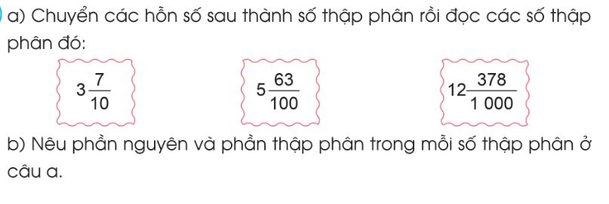
Bài 1

Slide 16
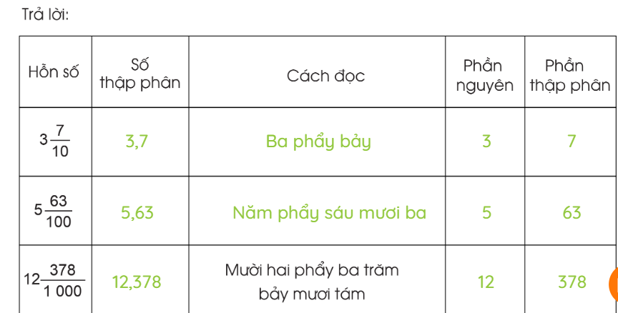
Notes:
16

Slide 17
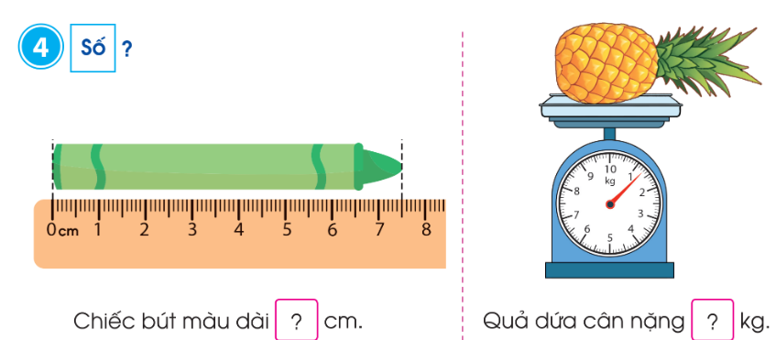

Slide 18




VẬN DỤNG
10,23
9,01
VÒNG QUAY
MAY MẮN
3456,1
0,689
48,02
3,96
23,001
8,24
QUAY

Slide 19
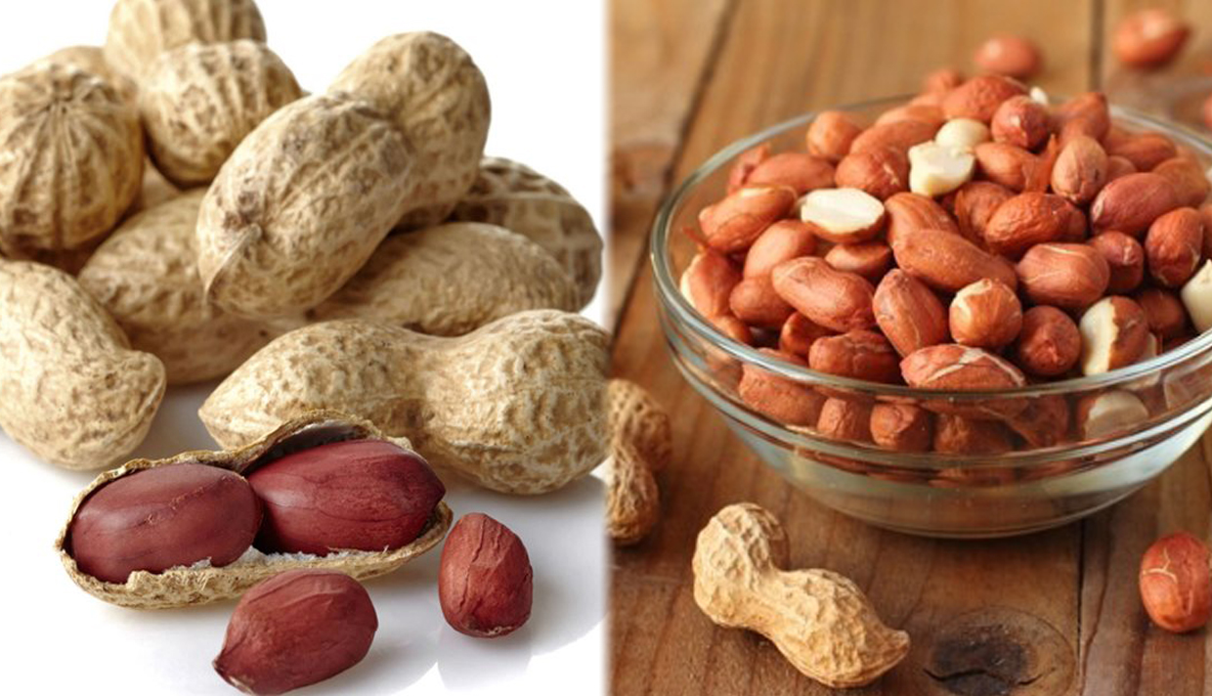
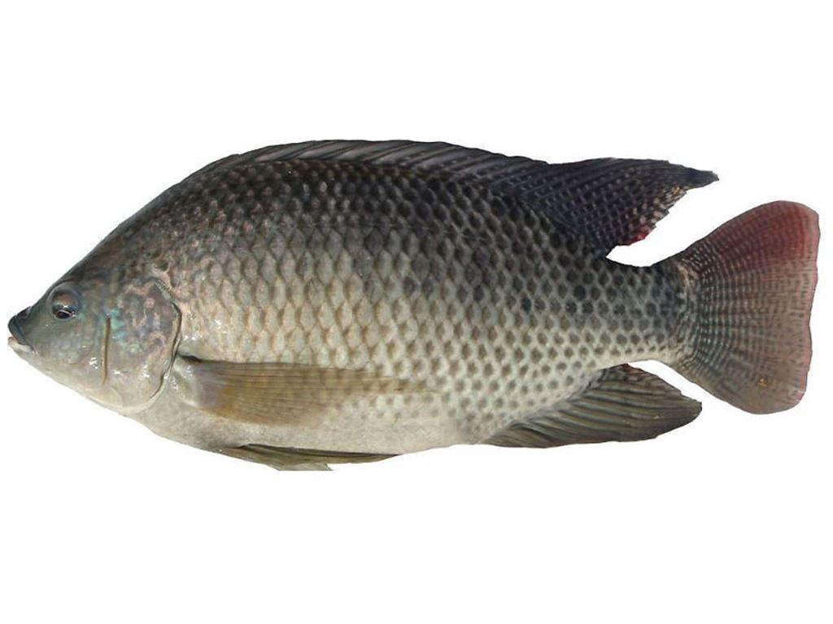
Nửa cân hay nửa kí = 0,5kg
Notes:
19

Slide 20


Goodbye

